Slide 1


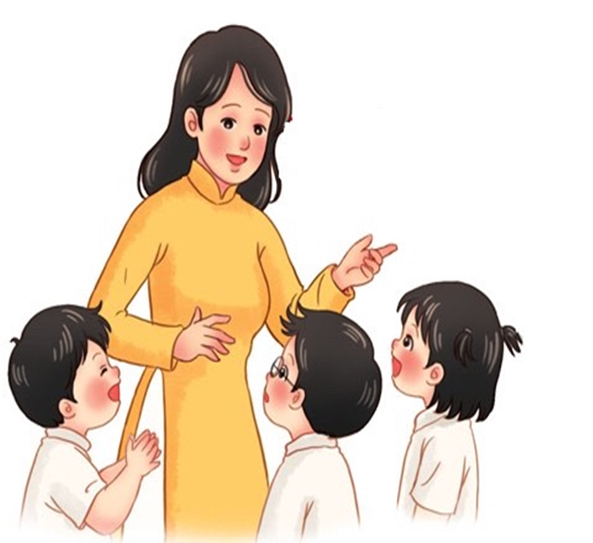
ÂM NHẠC LỚP 4
Tiết 25

Slide 2


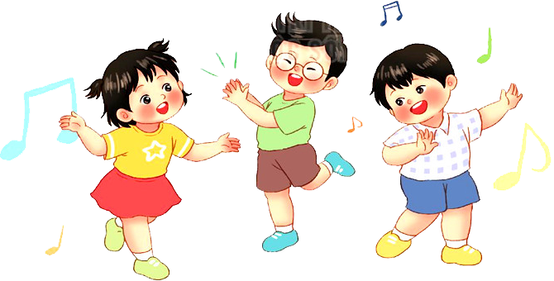
KHỞI ĐỘNG
Các em cùng quan sát những bức tranh sau

Slide 3



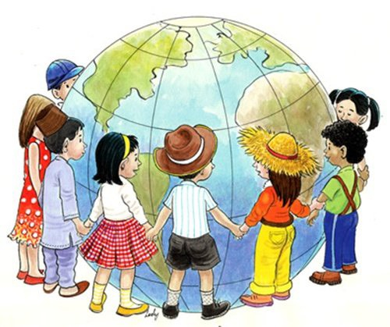

Slide 4

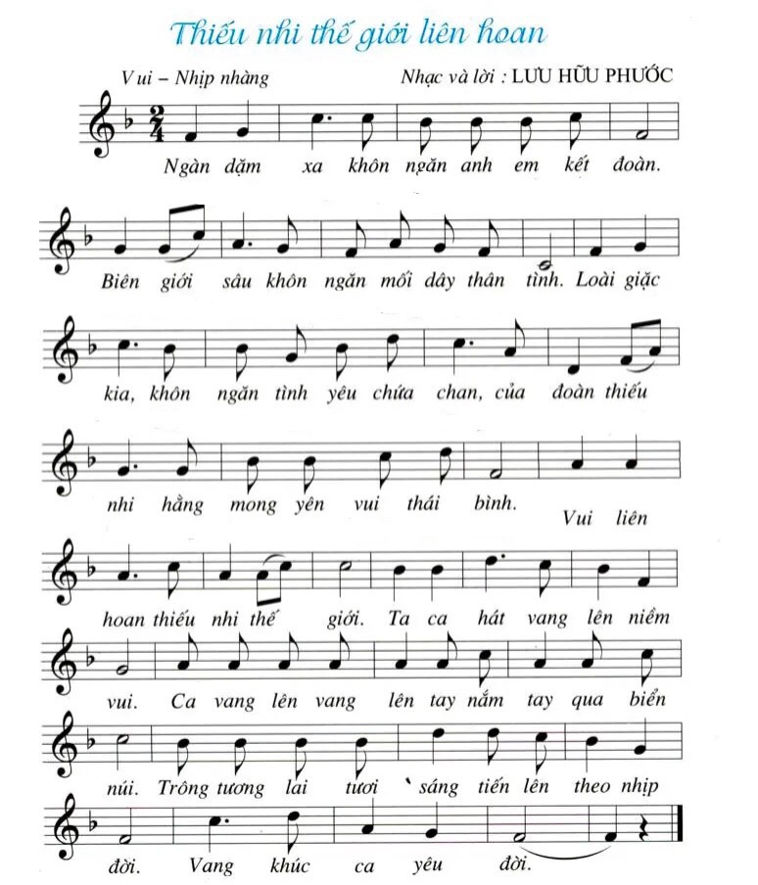

Lắng nghe giai điệu
Đàm thoại về bài hát,dẫn vào bài mới

Slide 5




Tiết 25
Ôn nhạc cụ Thể hiện nhạc cụ gõ hoặc nhạc cụ giai điệu
Thường thức âm nhạc:
Nhạc sĩ Lưu Hữu Phước và bài hát Reo vang bình minh.

Slide 6
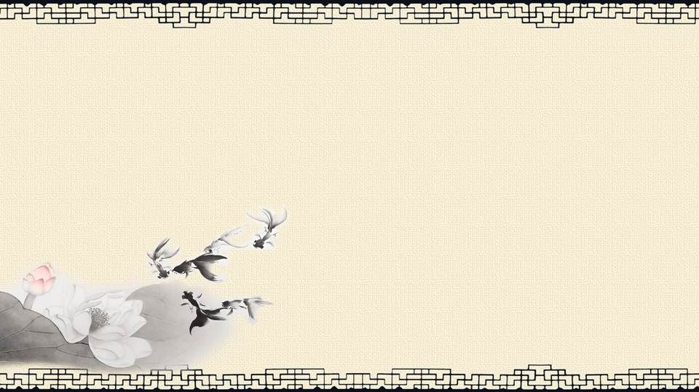
Ôn tập
Nhạc cụ gõ hoặc nhạc cụ giai điệu

Slide 7

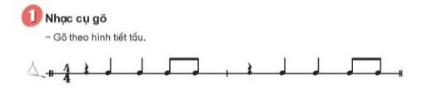


Triangle

Slide 8

Maracas

Slide 9

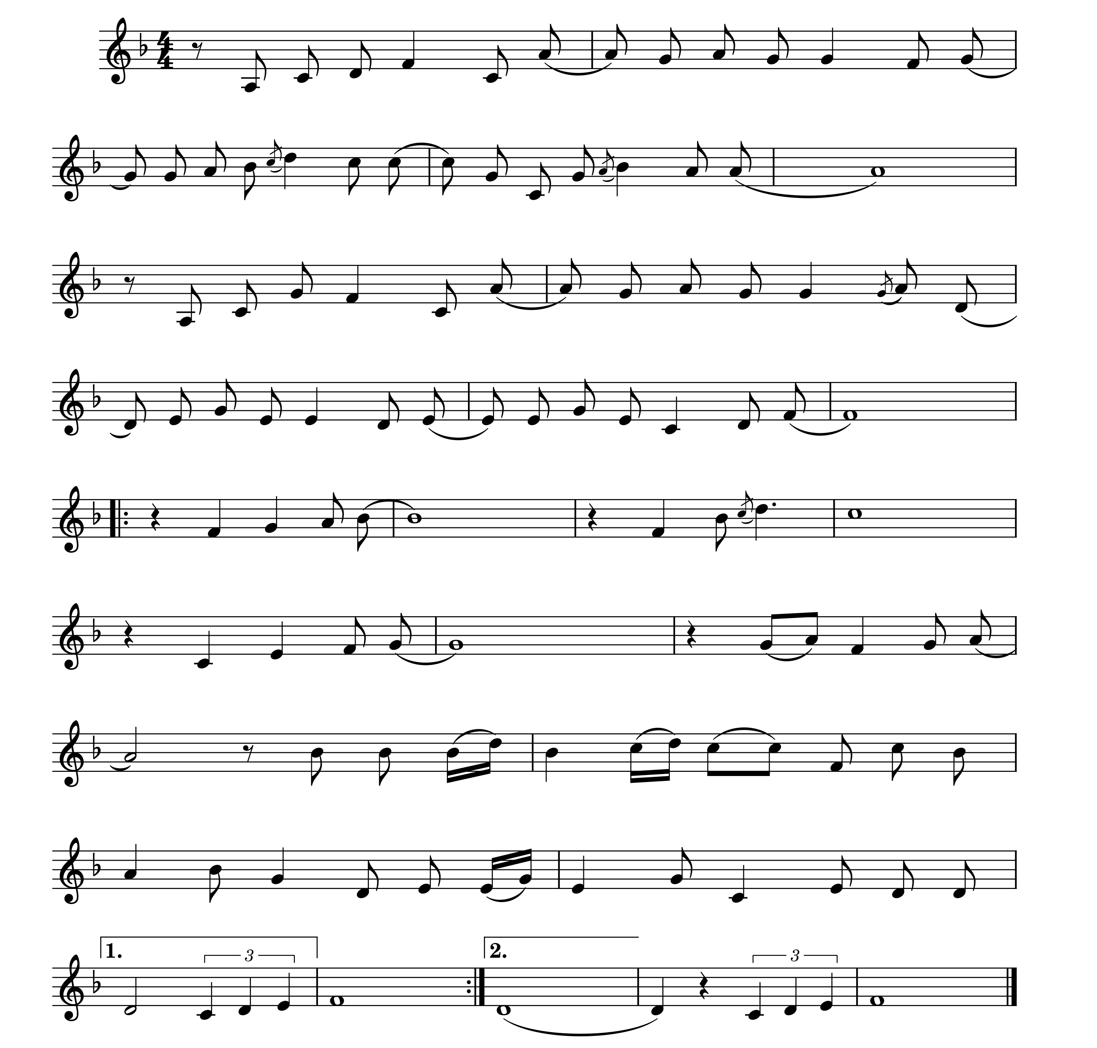

Tình bạn tuổi thơ
Hơi nhanh-vui tươi
Nhạc và lời: Nguyễn Quốc Việt
Tình bạn tuổi thơ đẹp lắm, quấn quýt bên nhau thật vui.
Hồn nhiên như gió như mây. Tươi đẹp như bướm, như hoa.
Tình bạn chúng em đẹp quá, gắn bó như cây với cành.
Yêu mến nhau như đàn chim, ríu rít muôn ngàn chuyện vui.
Tình bạn tuổi thơ, đẹp như giấc mơ.
Tình bạn tuổi thơ, thắm hồng cuộc sống.
Mai đây chúng em lớn lên, dù cách xa
nhau bốn phương, lòng em vẫn luôn nhớ hoài bao kỉ niệm
đẹp. Tình bạn tuổi thơ. ….đẹp . Tình bạn tuổi thơ.

Slide 10

Nhạc sĩ Lưu Hữu Phước
và bài hát reo vang bình minh

